Slide 1

Avaliação Prática
Base de dados
Professor: Hélder Pinto
2023/2024

Slide 2
Lista Pressupostos
Assumi que um livro pode ter mais que um autor.
Importante o campo idade no utilizador para listarmos livros adequados para a idade.
Criei a tabela tipo_utilizador para depois conseguirmos distinguir os diferentes roles de utilizadores.
Criei a tabela categorias para conseguirmos listar os livros por categoria.
Assumi que uma atividade de exploração pertence especificamente a um livro.
Um utilizador pode escolher de uma lista de possibilidades de planos premium mas apenas pode ter um e esse mesmo plano pode ter zero ou um voucher de desconto.
Criei uma tabela avaliações separada da tabela utilizadores_livros para apenas ser possível avaliar e comentar depois do progresso do livro estar a 100% e o campo rating na tabela livros ser um campo calculado de todas as avaliações daquele livro.
Na tabela livros, só queremos que o rating seja atualizado quando houver a inserção de uma nova avaliação para não sobrecarregar o sistema.

Slide 3
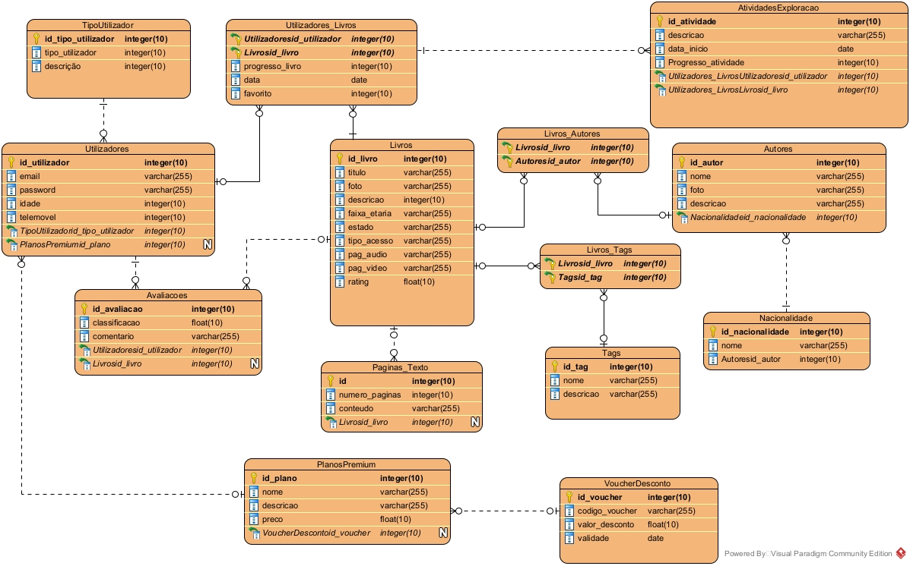

Slide 4
Alterações feitas
Criação da tabela nacionalidade para conseguirmos uma pesquisa correta na base de dados e oferecermos um seleta para os nossos clientes escolherem a nacionalidade.
Criação da tabela de paginas de texto pois por ter muito conteúdo é melhor separar.
Retirei a tabela categorias e deixei apenas as tags
Criei progresso nas atividades de exploração ao liga la a tabela utilizadores livros onde já temos a informação do utilizador e do livro em específico.

Slide 5
Criação tabelas e inserção dados
insert into utilizadores (id_utilizador,email,password,idade,telemovel,tipoutilizadorid_tipo_utilizador,planospremiumid_plano)
Values
('2','utilizador1@gmail.com','pass','15','999999999','1','1');
insert into utilizadores (id_utilizador,email,password,idade,telemovel,tipoutilizadorid_tipo_utilizador,planospremiumid_plano)
values ('3','utilizador3@gmail.com','pass','18','999999999','2','3’);
insert into utilizadores (id_utilizador,email,password,idade,telemovel,tipoutilizadorid_tipo_utilizador,planospremiumid_plano)
values (‘6','utilizador6@gmail.com','pass','18','999999999','2','3');
CREATE TABLE Utilizadores (
id_utilizador SERIAL NOT NULL,
email varchar(255) NOT NULL,
password varchar(255) NOT NULL,
idade int4 NOT NULL,
telemovel int4 NOT NULL,
TipoUtilizadorid_tipo_utilizador int4 NOT NULL,
PlanosPremiumid_plano int4,
PRIMARY KEY (id_utilizador));
ALTER TABLE Utilizadores
ADD CONSTRAINT FKUtilizador392775
FOREIGN KEY (TipoUtilizadorid_tipo_utilizador)
REFERENCES TipoUtilizador (id_tipo_utilizador);

Slide 6
Criação tabelas e inserção dados
CREATE TABLE Livros (
id_livro SERIAL NOT NULL,
titulo varchar(255) NOT NULL,
foto varchar(255) NOT NULL,
descricao int4 NOT NULL,
faixa_etaria varchar(255) NOT NULL,
estado varchar(255) NOT NULL,
tipo_acesso varchar(255) NOT NULL,
pag_audio varchar(255) NOT NULL,
pag_video varchar(255) NOT NULL,
rating float4 NOT NULL,
PRIMARY KEY (id_livro));
insert into livros (id_livro,titulo,foto,descricao,faixa_etaria,estado,tipo_acesso,pag_audio,pag_video)
values ('2','titulo2','foto2','22','5-12','disponivel','normal','urlAudio','urlVideo');
insert into livros (id_livro,titulo,foto,descricao,faixa_etaria,estado,tipo_acesso,pag_audio,pag_video)
values ('2','titulo2','foto2','22','5-12','disponivel','normal','urlAudio','urlVideo');
insert into livros (id_livro,titulo,foto,descricao,faixa_etaria,estado,tipo_acesso,pag_audio,pag_video)
values (‘6','titulo6','foto6','22','10-20','indisponivel','premium','urlAudio','urlVideo');

Slide 7
Criação tabelas e inserção dados
INSERT INTO Avaliacoes (id_avaliacao,classificacao, comentario, Utilizadoresid_utilizador, Livrosid_livro)
VALUES ('4',4.5, 'Ótimo livro!', 4, 4);
INSERT INTO Avaliacoes (id_avaliacao,classificacao, comentario, Utilizadoresid_utilizador, Livrosid_livro)
VALUES ('5',4.5, 'Ótimo livro!',2, 4);
INSERT INTO Avaliacoes (id_avaliacao,classificacao, comentario, Utilizadoresid_utilizador, Livrosid_livro)
VALUES (‘6’,3.5, 'Ótimo livro!’,3, 2);
CREATE TABLE Avaliacoes (
id_avaliacao SERIAL NOT NULL,
classificacao float4 NOT NULL,
comentario varchar(255) NOT NULL,
Utilizadoresid_utilizador int4 NOT NULL,
Livrosid_livro int4,
PRIMARY KEY (id_avaliacao));

Slide 8
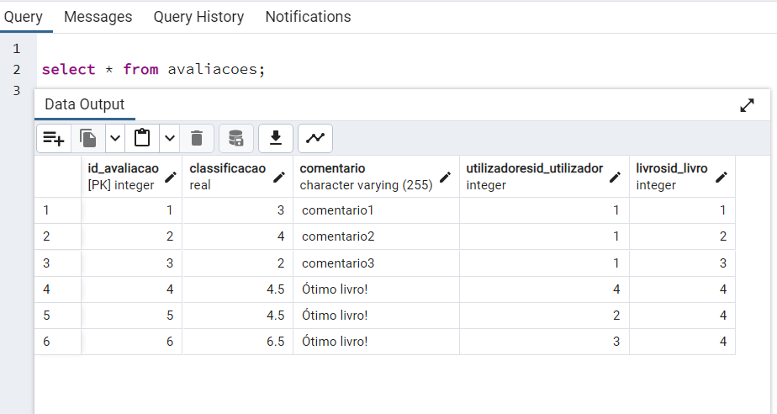
select * from Avaliacoes

Slide 9
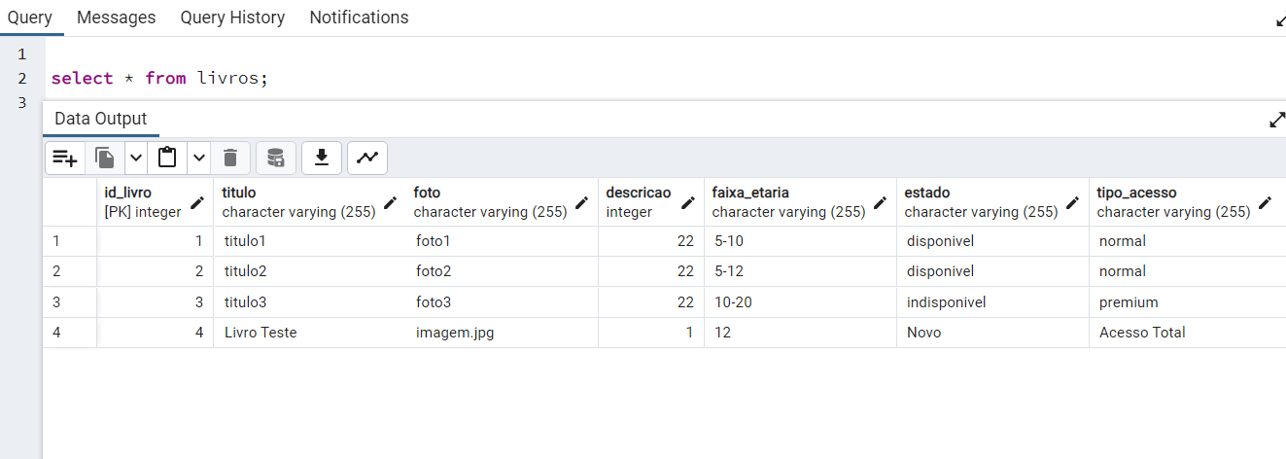
Select * from livros

Slide 10
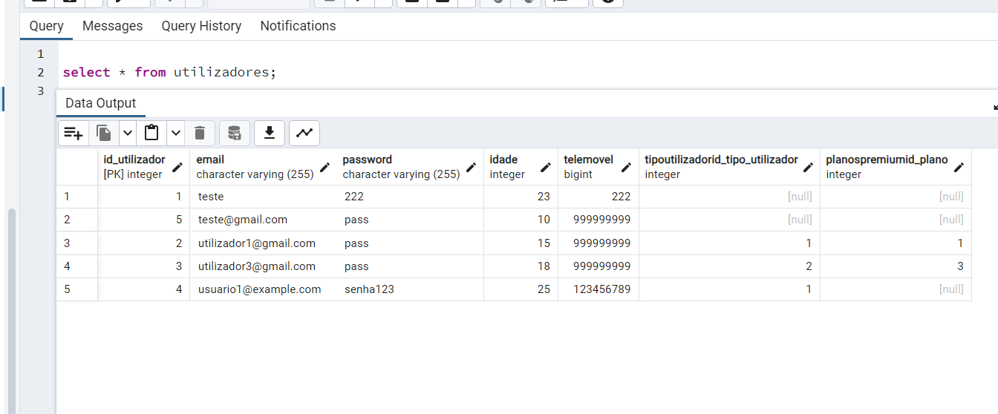
Select * from utilizadores

Slide 11
Trigger
CREATE OR REPLACE FUNCTION atualizar_rating_livro()
RETURNS TRIGGER AS $$
DECLARE
total_avaliacoes INT;
soma_classificacoes FLOAT;
novo_rating FLOAT;
BEGIN
--Contar o número total de avaliações para o livro
SELECT COUNT(*) INTO total_avaliações
FROM Avaliacoes
WHERE Livrosid_livro = NEW.Livrosid_livro;
-- Calcular a soma das classificações para o livro
SELECT COALESCE(SUM(classificacao), 0) INTO soma_classificacoes
FROM Avaliacoes
WHERE Livrosid_livro = NEW.Livrosid_livro;
-- Calcular o novo rating
IF total_avaliacoes > 0 THEN
novo_rating := soma_classificacoes / total_avaliacoes;
ELSE
novo_rating := 0;
END IF;
-- Atualizar o rating na tabela Livros
UPDATE Livros
SET rating = novo_rating
WHERE id_livro = NEW.Livrosid_livro;
RETURN NEW;
END;
$$ LANGUAGE plpgsql;
-- Criar o trigger
CREATE TRIGGER after_insert_avaliacao
AFTER INSERT ON Avaliacoes
FOR EACH ROW
EXECUTE FUNCTION atualizar_rating_livro();

Slide 12
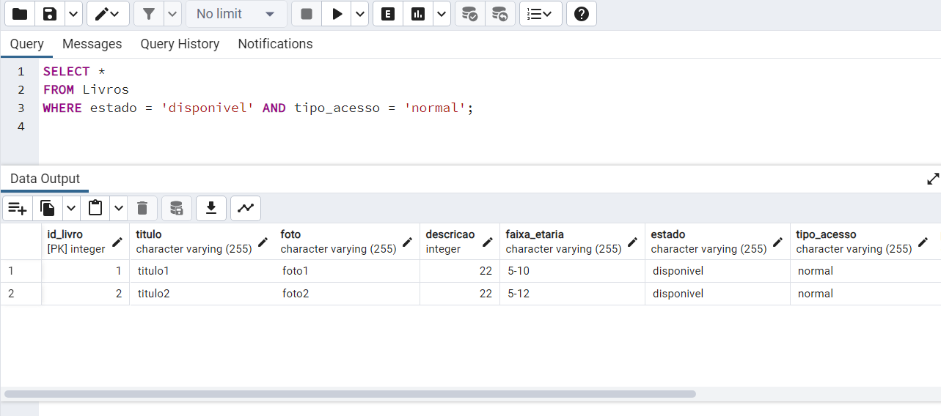
SELECT * FROM Livros WHERE estado = 'disponivel' AND tipo_acesso = 'normal';

Slide 13
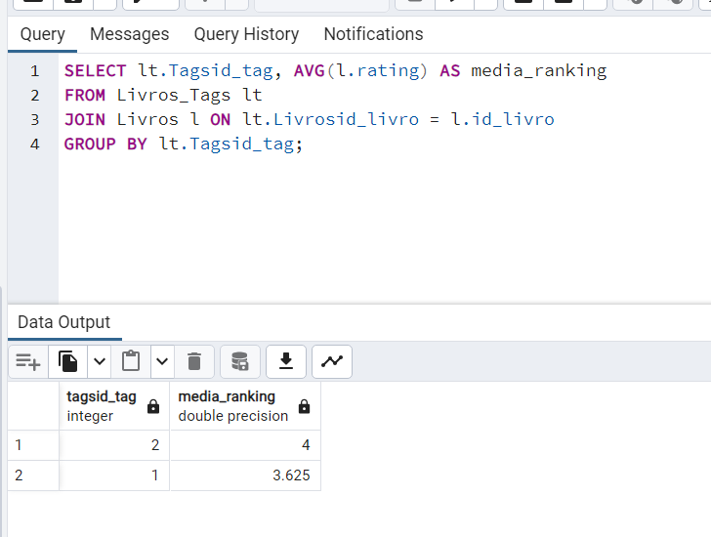
SELECT lt.Tagsid_tag, AVG(l.rating) AS media_ranking FROM Livros_Tags lt JOIN Livros l ON lt.Livrosid_livro = l.id_livro GROUP BY lt.Tagsid_tag;

Slide 14
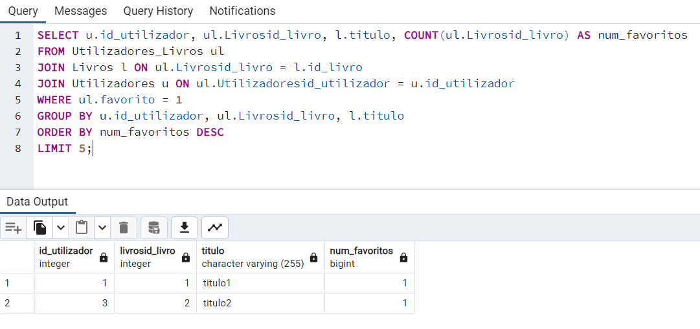
SELECT u.id_utilizador, ul.Livrosid_livro, l.titulo, COUNT(ul.Livrosid_livro) AS num_favoritos FROM Utilizadores_Livros ul JOIN Livros l ON ul.Livrosid_livro = l.id_livro JOIN Utilizadores u ON ul.Utilizadoresid_utilizador = u.id_utilizador WHERE ul.favorito = 1 GROUP BY u.id_utilizador, ul.Livrosid_livro, l.titulo ORDER BY num_favoritos DESC LIMIT 5;

Slide 15
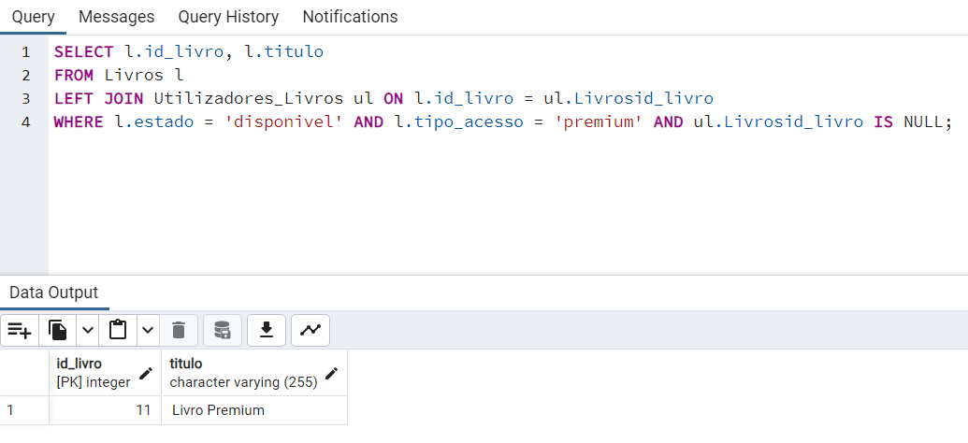
SELECT l.id_livro, l.titulo FROM Livros l LEFT JOIN Utilizadores_Livros ul ON l.id_livro = ul.Livrosid_livro WHERE l.estado = 'disponivel' AND l.tipo_acesso = 'premium' AND ul.Livrosid_livro IS NULL;

Slide 16
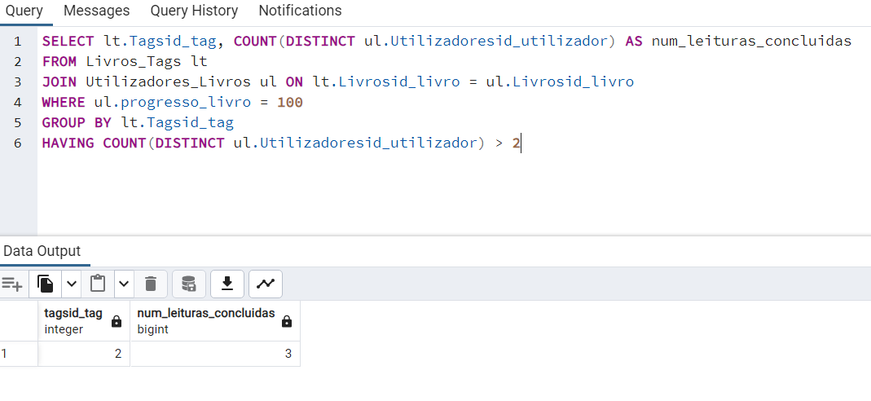
SELECT lt.Tagsid_tag, COUNT(ul.Utilizadoresid_utilizador) AS num_leituras_concluidas
FROM Livros_Tags lt
JOIN Utilizadores_Livros ul ON lt.Livrosid_livro = ul.Livrosid_livro
WHERE ul.progresso_livro = 100
GROUP BY lt.Tagsid_tag
HAVING COUNT(ul.Utilizadoresid_utilizador) > 10;

Slide 17

Obrigado
Data termino: 16/11/23
% de conclusão: 90%
autoavaliação: 16
Trabalho realizado por:
Bárbara Martins 41403

